Slide 1
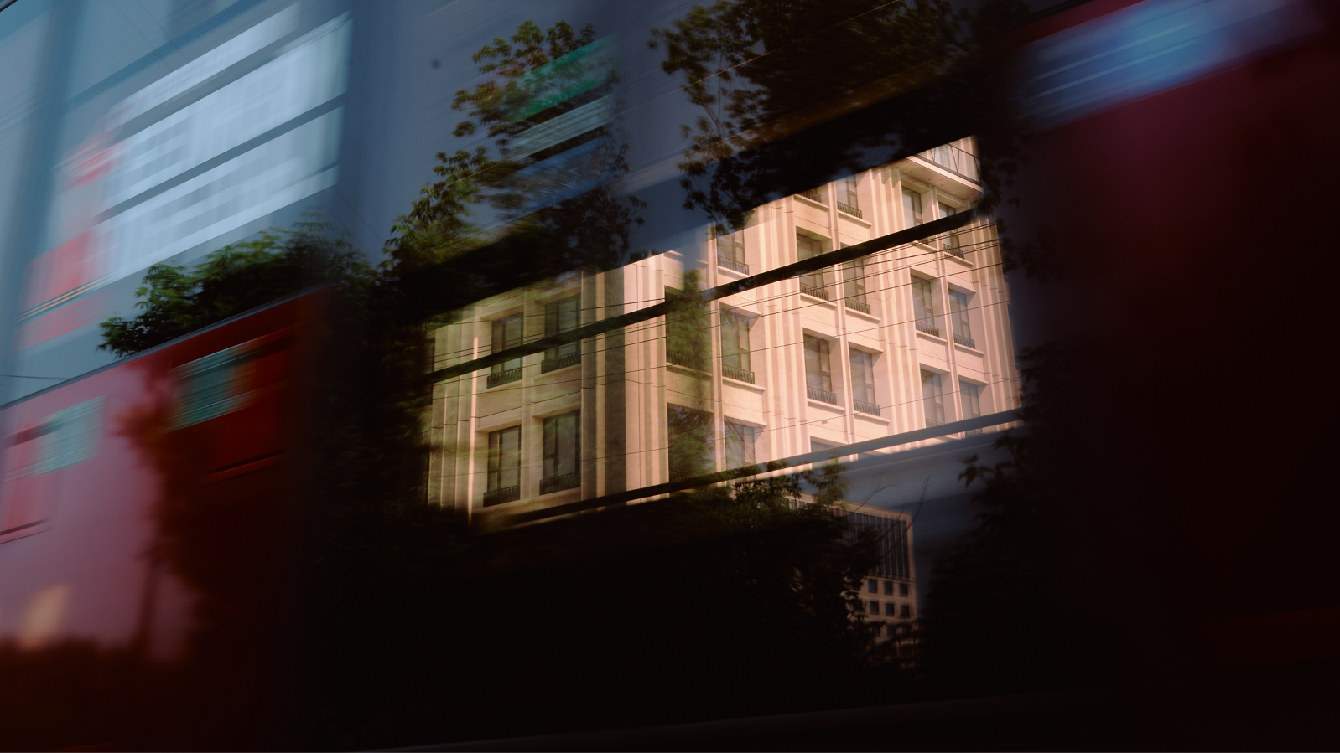

16/10/2026
Брусника для форума «Город. Человек. Будущее»
Фатнев Андрей
Коммерческий директор Брусники в Москве и Московской области

Slide 2
О компании
Сургут
Санкт-Петербург
и Ленинградская область
Пермь
Екатеринбург
Тюмень
Москва и
Московская область
Курган
Новосибирск
Омск
Липецк
Челябинск
Горно-Алтайск
Брусника — российская девелоперская компания. Основана в 2004 году. Штаб-квартира находится в Екатеринбурге. Компания строит современное демократичное жильё нового качества в крупных городах Урала, Сибири, Центральной России, Москве
и Санкт-Петербурге, а также в Горно-Алтайске.
1 место
А-
в рейтинге ЕРЗ по потребительским качествам жилья
оценка финансовой
устойчивости компании от АКРА и НКР
9 место
BREEAM
в России по объёмам
текущего строительства
уровня excellent, первый на российском рынке жилья эко-сертификат

Slide 3
Что сегодня сильнее влияет на сделку: хороший продукт
или возможность его купить?
Может ли действительно сильная архитектура, планировка и среда компенсировать менее выгодные финансовые условия?

Slide 4
Тревожность нарастает, почти половина москвичей пересмотрела крупные траты в своих домохозяйствах. Под жесткую оптимизацию
в первую очередь попадает недвижимость, затем ювелирные изделия и замыкает тройку крупная бытовая техника.
Более трети (37%) по-прежнему предпочитают хранить деньги
на депозитах.
Однако почти каждый второй житель Москвы и области считает недвижимость лучшим способ сохранить сбережения» (46%).

Slide 5
Хороший продукт
Возможность покупки
Архитектура
Планировки
Благоустройство
Первоначальный взнос
Ключевая ставка
Льготные программы

Slide 6
От чего действительно зависит
покупка недвижимости?
Класс жилья
Инструменты покупки
Первая квартира / есть ли опыт проживания

Slide 7
От чего действительно зависит покупка недвижимости?* На что смотрят покупатели?
Цена по-прежнему главный критерий выбора.
Далее среди характеристик самого проекта лидируют следующие параметры:
квартира (планировка, летние помещения, видовые характеристики, высокие потолки и пр.) — 39%
благоустройство (двор без машин, масштабное озеленение, зоны отдыха) — 22%
экологичность района — 13%
магазины и сервисы в ЖК — 7%
безопасность — 7%
инфраструктура — 7%
места общего пользования — 5%
*по данным исследования ORO

Slide 8
комфорт / комфорт +
бизнес / бизнес +
~ 80% всех покупателей —
первая покупка
экстра продукт —
возможность быть заметными
в высококонкурентной среде
~ 20% всех покупателей — первая покупка
экстра продукт как норма

Slide 9
комфорт / комфорт +
стоимость квартиры
первоначальный взнос
ежемесячный платеж
ставка по ипотеки
ключевая ставка
рассрочка

Slide 10
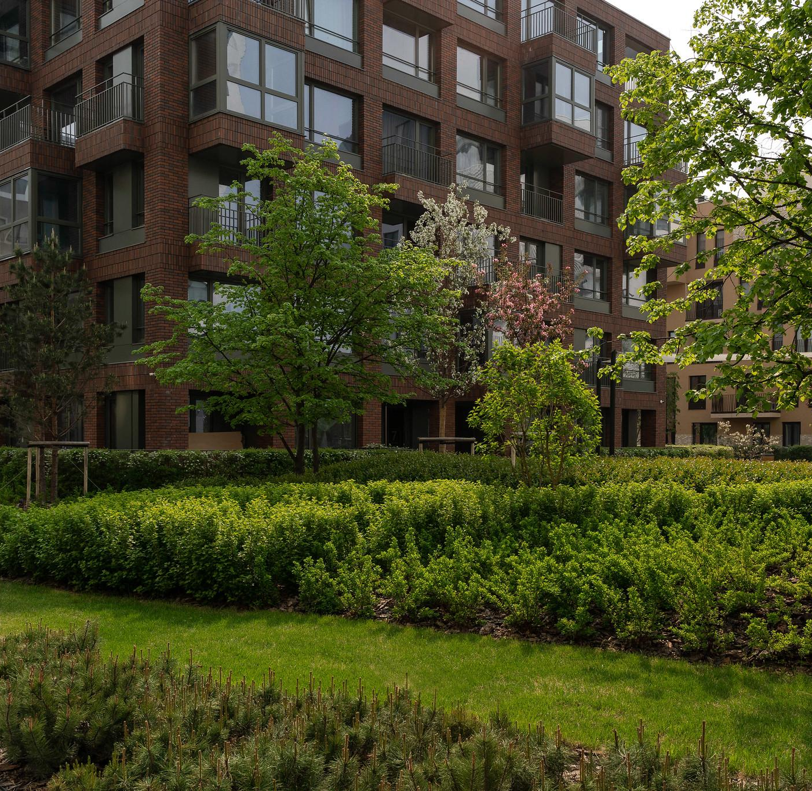
Собственный
стандарт озеленения
Опираясь на опыт европейских застройщиков, мы вывели формулу идеального двора:
60-65%
Площади территории двора должны занимать растения: кустарники, крупномерные деревья, травы, многолетники и чуть-чуть газона.
При этом общий объём озеленения равен:
0,50 м³ на 1 м²
0,25 м³ на 1 м²
площади двора
площади улицы

Slide 11
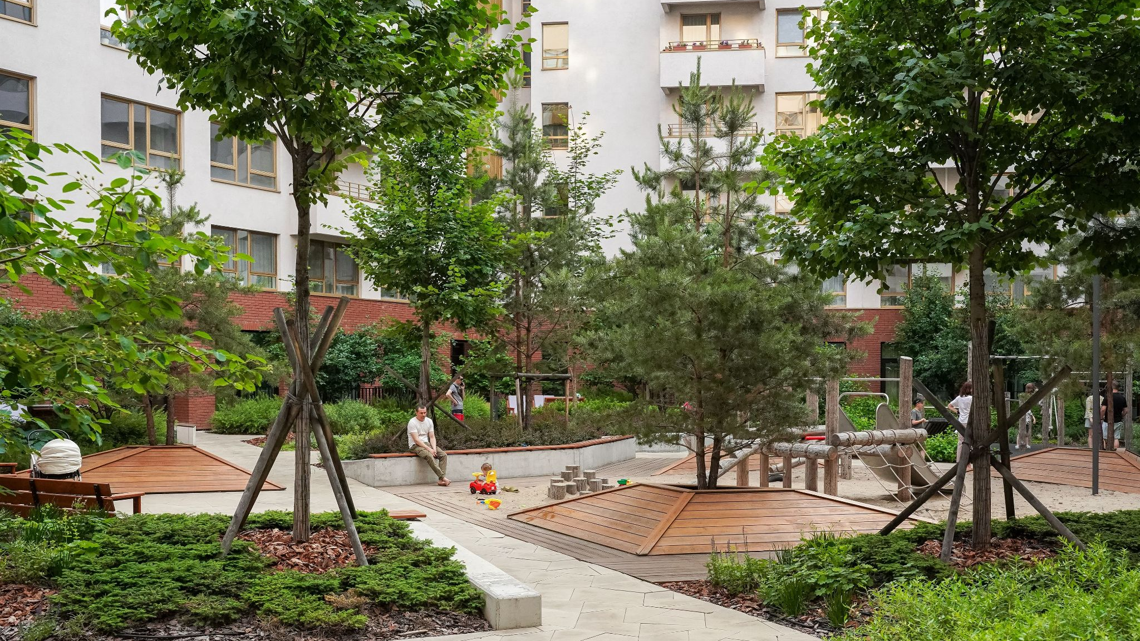

Объемное озеленение
дворовых пространств
На фото: двор в квартале Новин, Тюмень

Slide 12
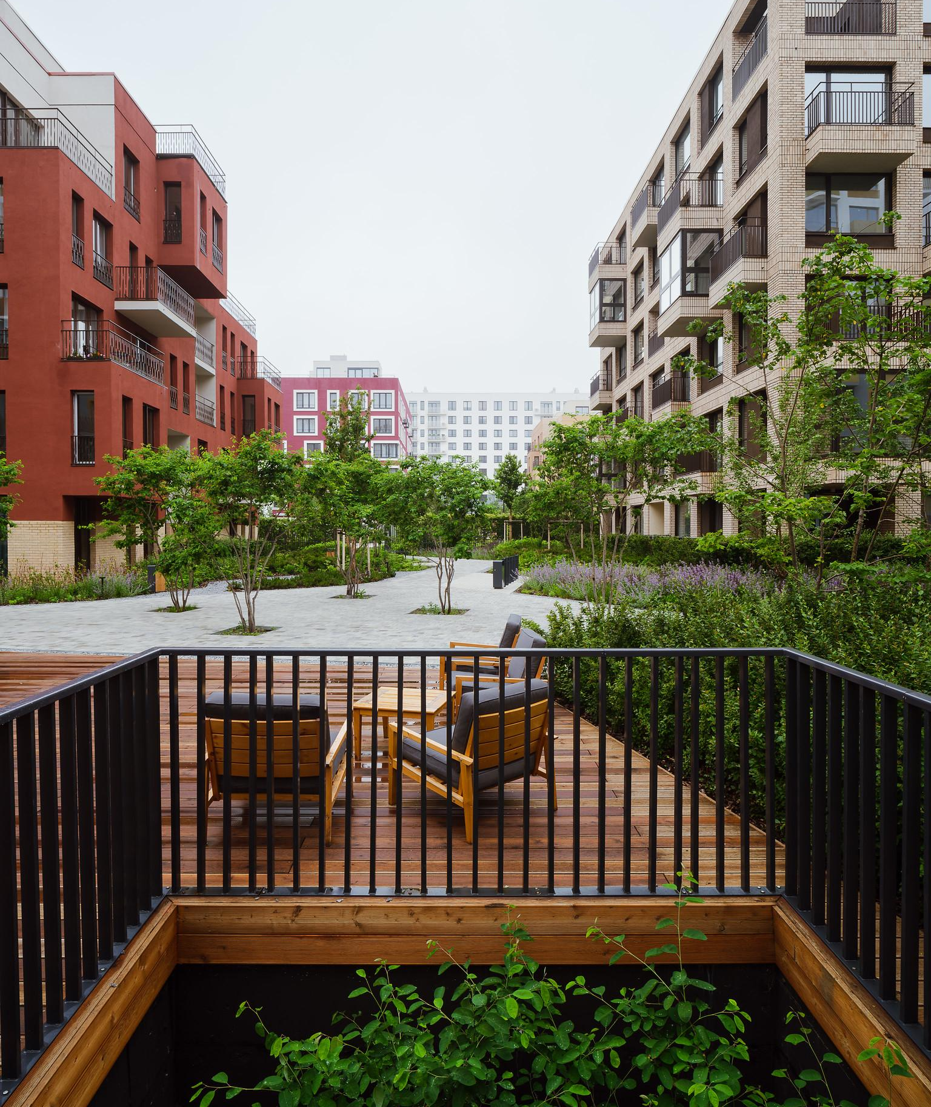
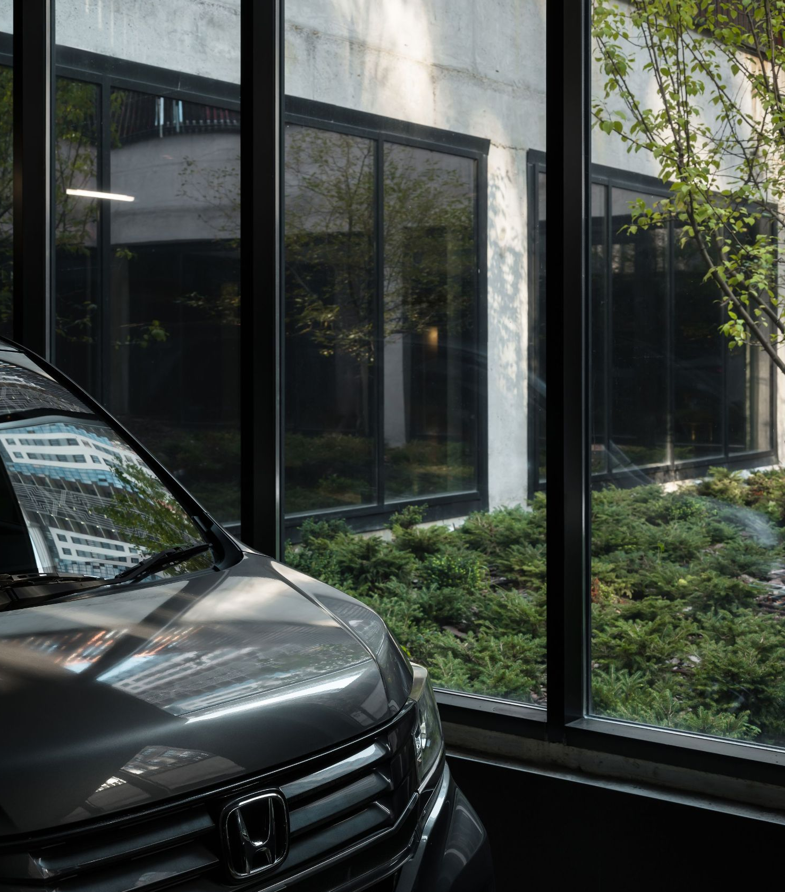
Озеленение паркингов
На фото: двор в Европейском квартале,
паркинг в Мылзаводе

Slide 13
Обмен, трейд-ин, рассрочка — новая норма рынка?
И какой следующий инструмент способен заметно расширить платежеспособный спрос?

Slide 14
Сделок с участием обмена
9 месяцев 2025 / 9 месяцев 2026
Средний м² сделки с участием обмена
2025
 | 2025 | 2026
Москва | 64,3 | 68,7 / + 7%
Московская область | 68,1 | 70,9 / +4%
+69%
2026
За 9 месяцев 2026 года
в абсолюте сделок с участием обмена уже больше, чем
за 12 месяцев 2025 года
Средний чек сделки с участием обмена
 | 2025 | 2026
Москва | 20,7 | 24,6 / +18%
Московская область | 12,0 | 13,4 / + 11%

Slide 15
Какой следующий инструмент способен заметно расширить платежеспособный спрос?
точечные льготные программы для представителей значимых профессий
банк + девелопер

Slide 16
P.S.:
Дорогие деньги не убили спрос на качество, они изменили его смысл:
раньше хороший продукт был бонусом, теперь это способ не ошибиться

Slide 17
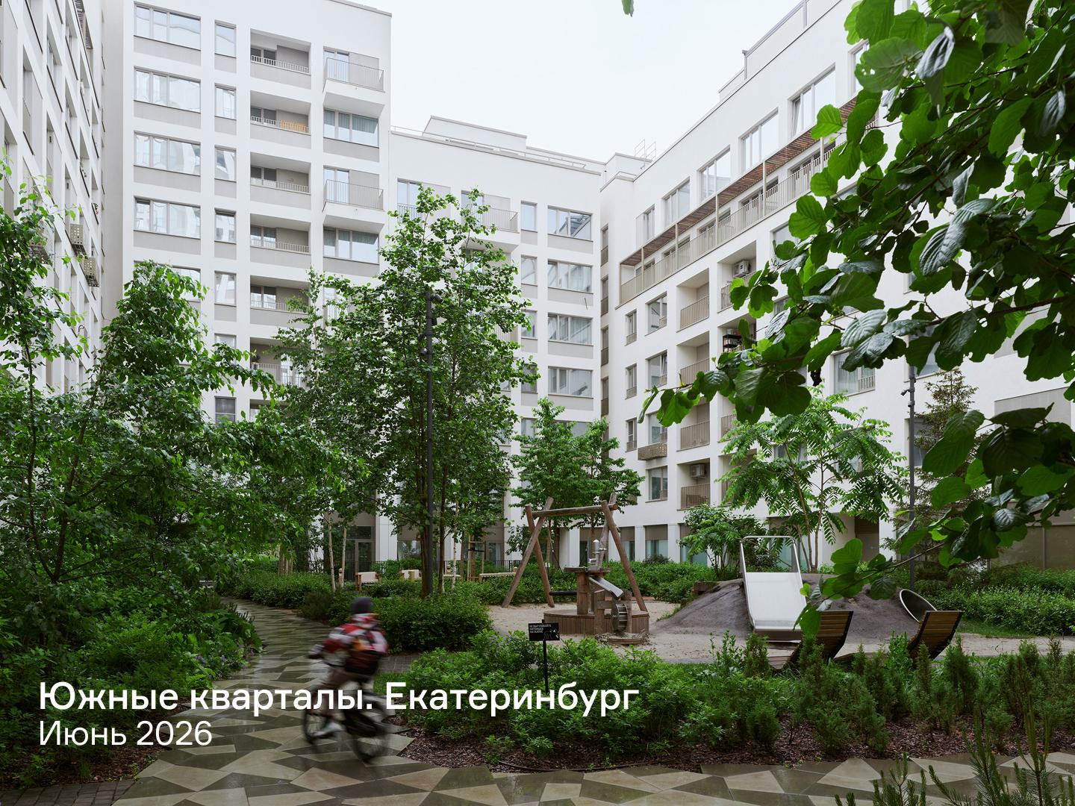
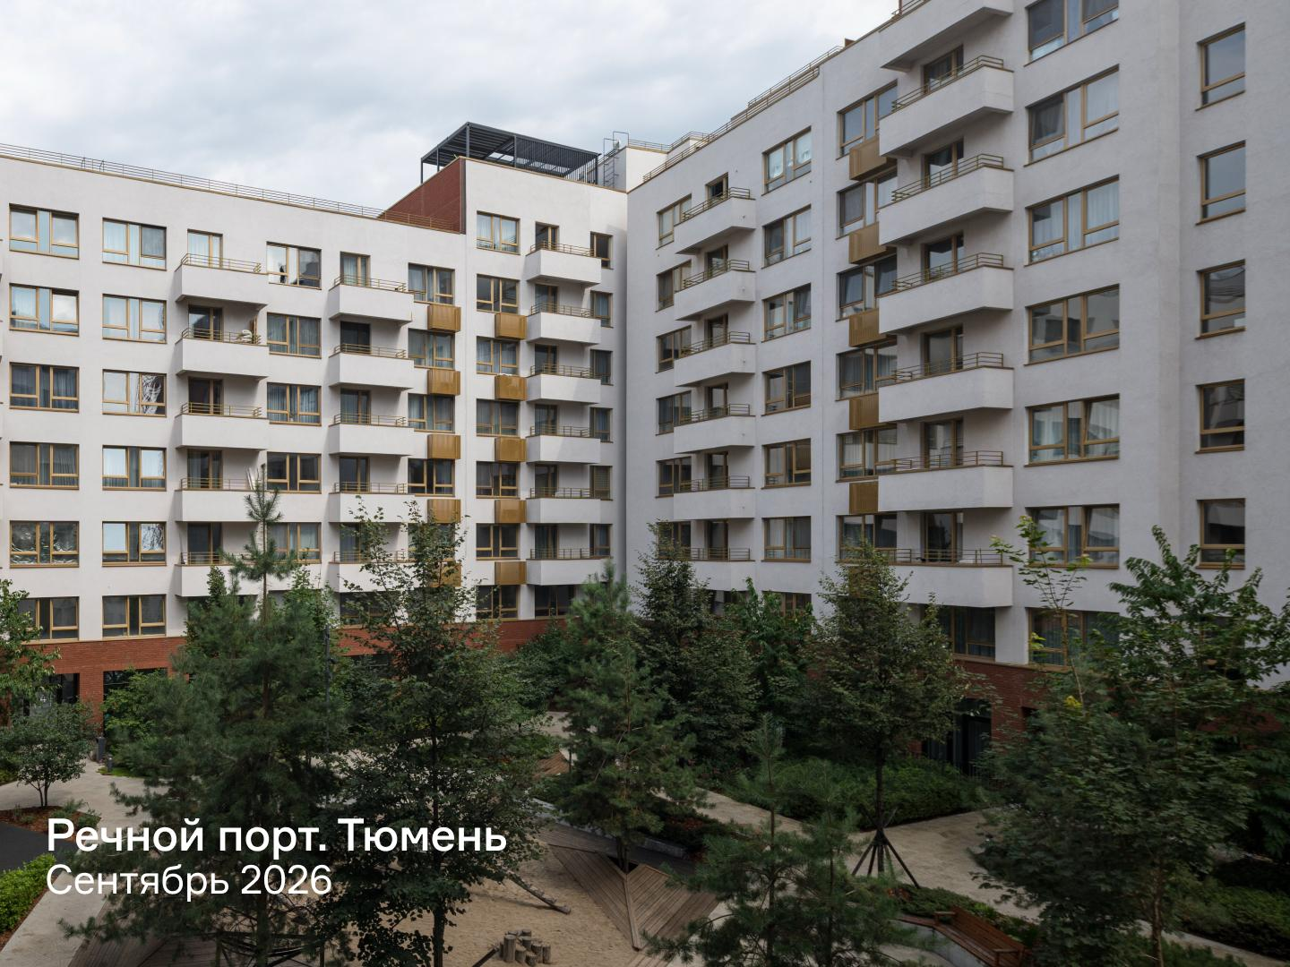
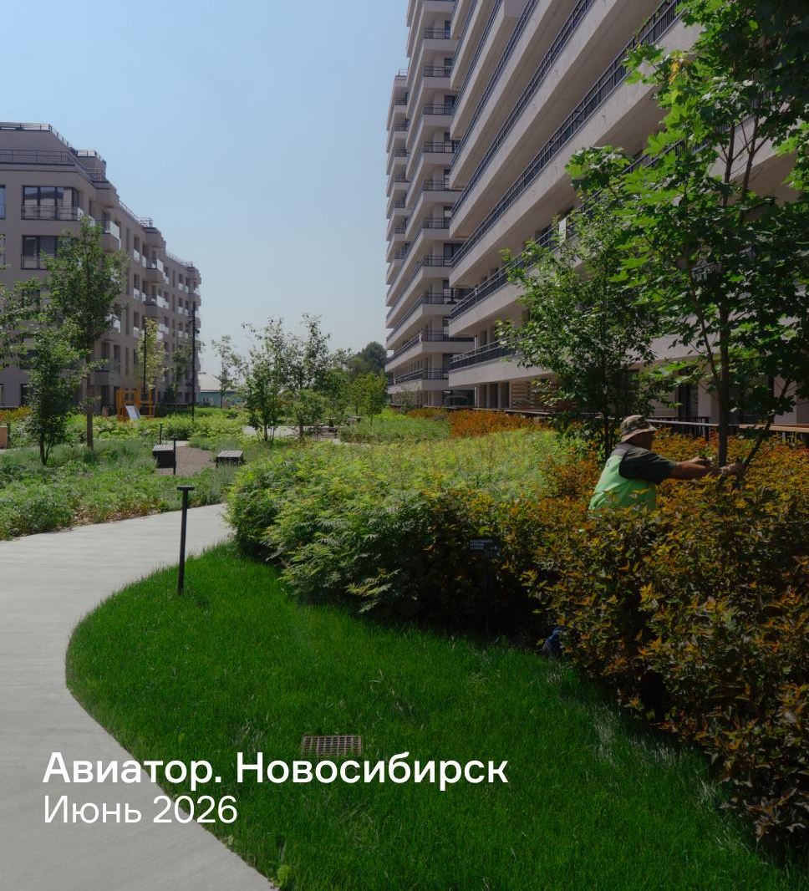
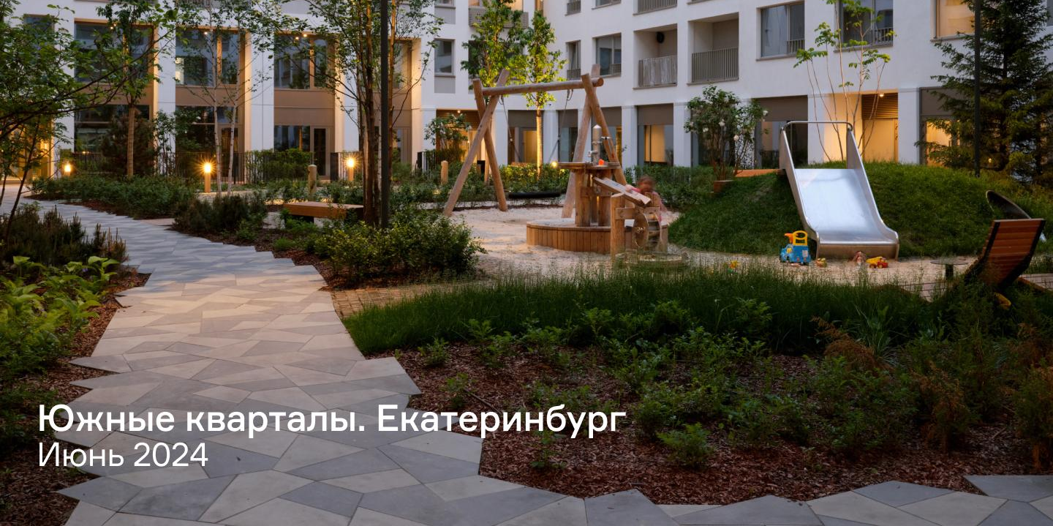
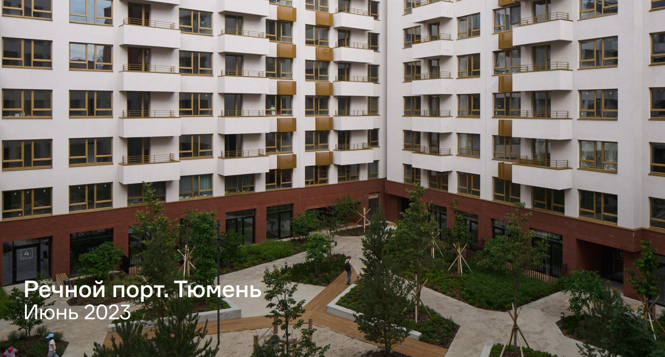
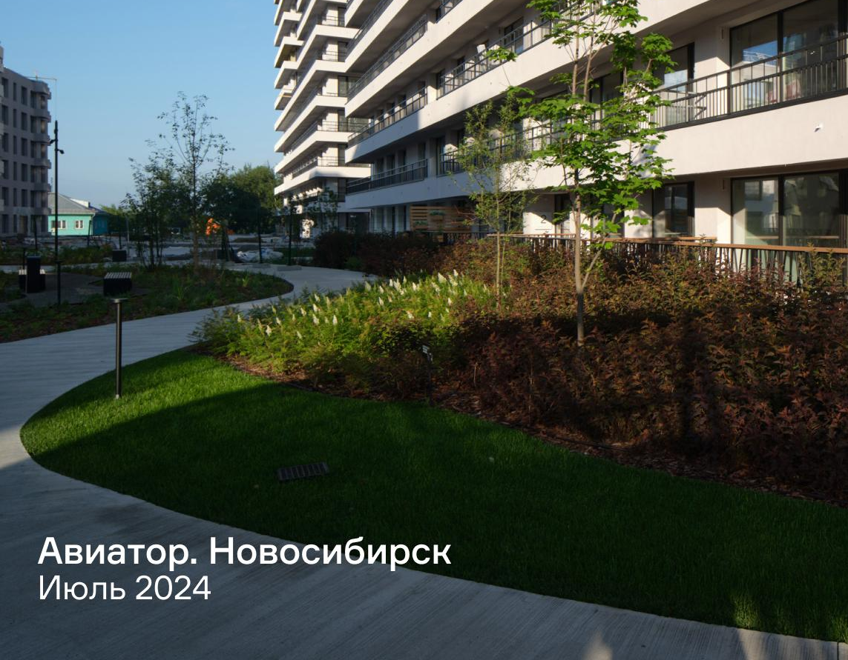
У всего есть год спустя. Ну или несколько лет

